Slide 1

Tento vzdělávací materiál vznikl v rámci projektu EU – peníze školám
Název projektu : Objevujeme svět kolem nás
Reg. číslo projektu: CZ.1.07/1.4.00/21.2040

Slide 2
Vkládání tabulek do programu Word

Slide 3
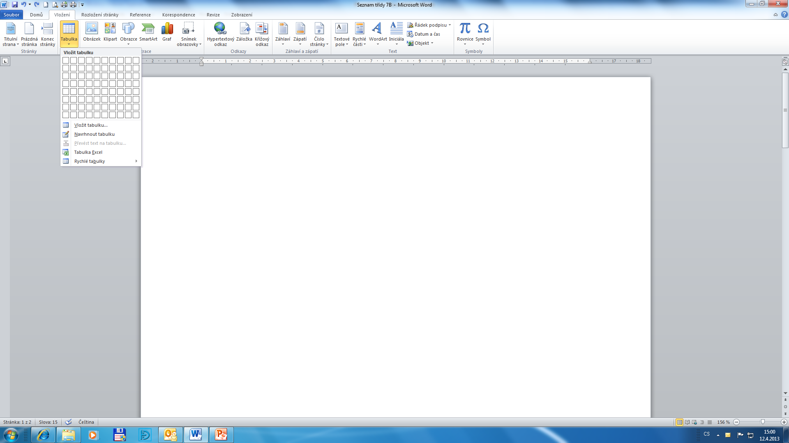
Způsoby vkládání tabulky
Vymezením oblasti
Přesným určením řádků a sloupců
Ručním kreslením

Slide 4
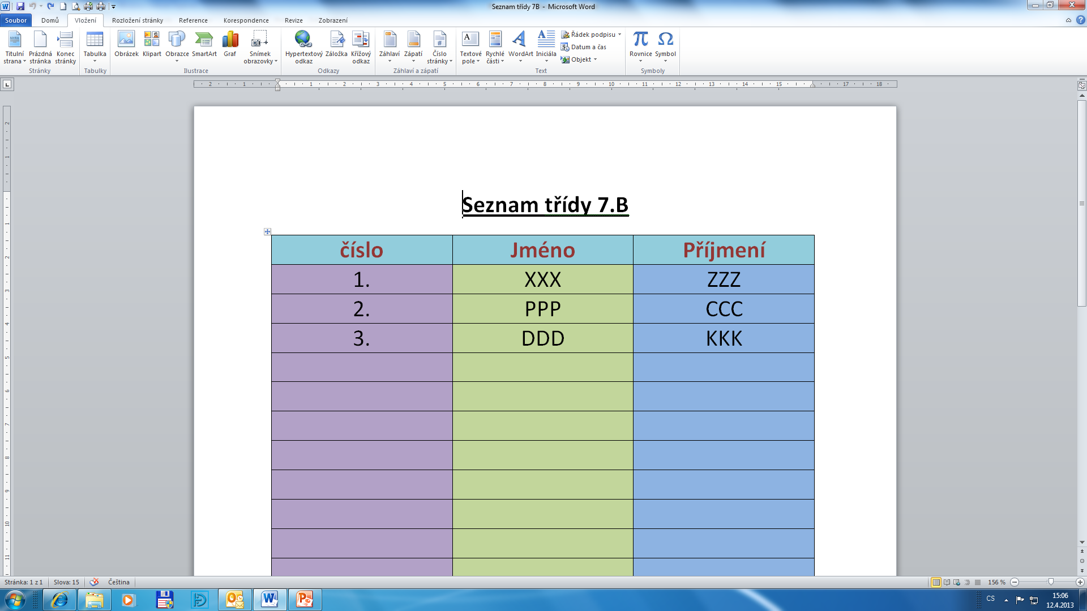
Vytvořte seznam vaší třídy
Počítejte s tím, že musíte k počtu žáků přidat ještě jeden řádek na hlavičku seznamu.

Slide 5
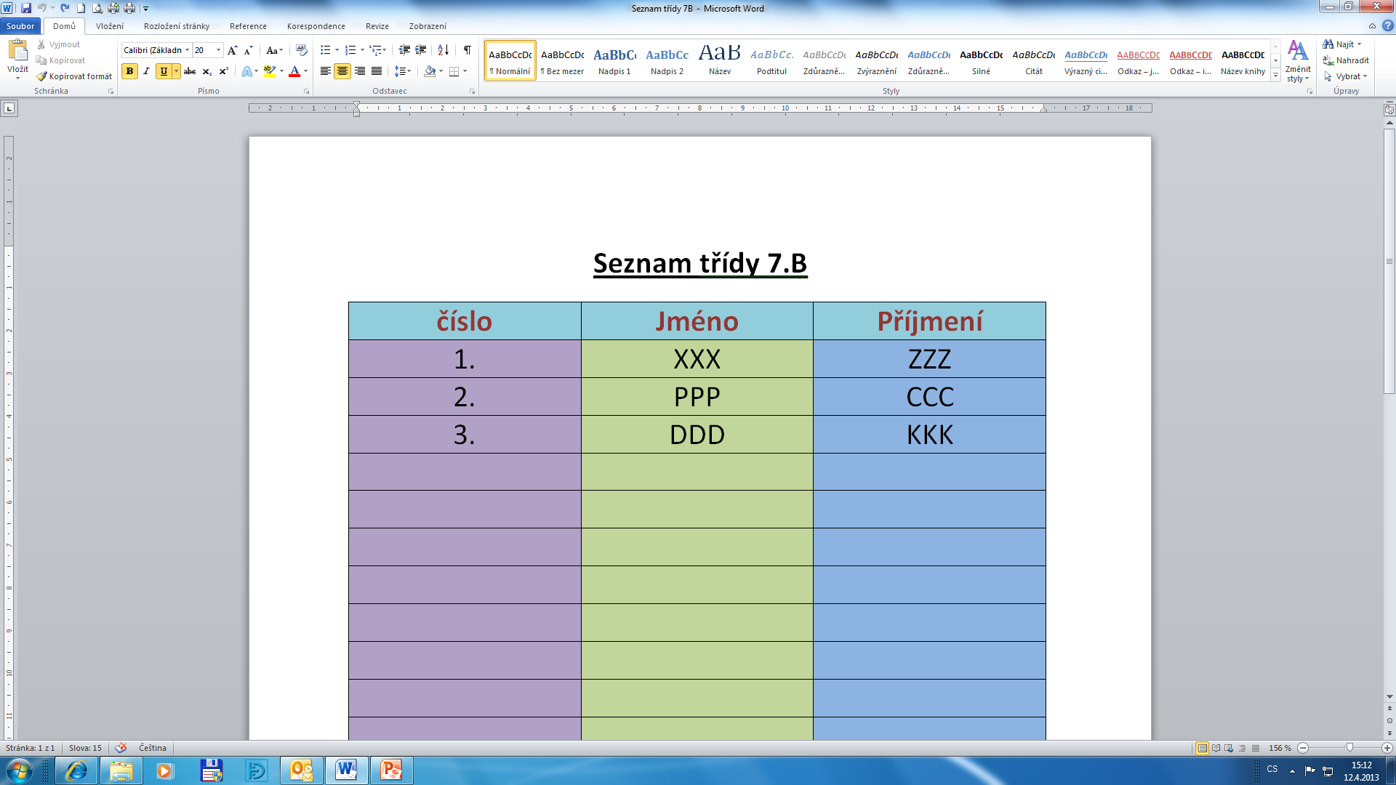
Vybarvěte vhodně řádky a sloupce

Slide 6
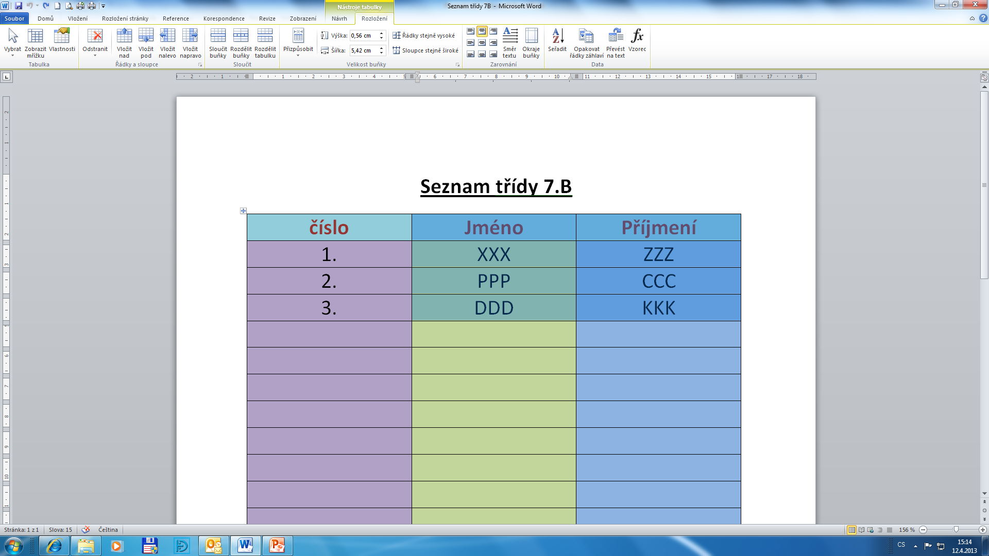
Seřaďte žáky podle abecedy
Do oblasti dávejte pouze jména a příjmení, nikoliv sloupec s čísly, aby nedošlo k „rozházení“ čísel.

Slide 7
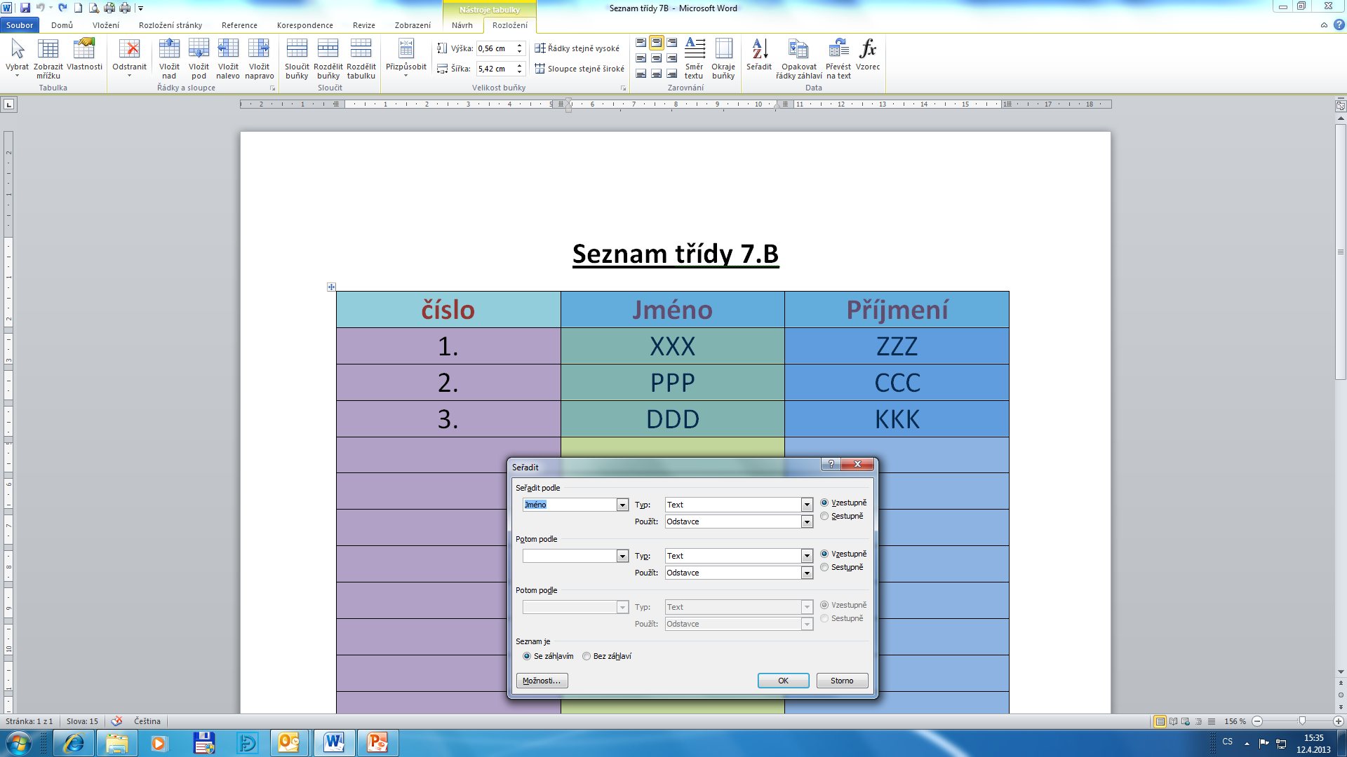
Způsoby řazení
Řazení od A do Z nebo od Z do A.
Volba, zda se bude řadit podle jmen nebo podle příjmení.

Slide 8
Název projektu : Objevujeme svět kolem nás
Reg. číslo projektu: CZ.1.07/1.4.00/21.2040
Autor : Mgr. Martin Kolský
Období vytvoření výukového materiálu : duben 2013
Vzdělávací obor : Informatika pro 7. ročník
Anotace : Prezentace vysvětluje vkládání tabulek do programu Word.
Očekávaný výstup : Žák dokáže vložit tabulku, vytvořit seznam, řadit data vzestupně nebo sestupně a tuto tabulku upravovat.
Obrazový zdroj : Microsoft® Office 2010 Proofing Tools

